Slide 1
DB1 Lösningsförslag
Daniel linden & Johannes Sörensen

Slide 2
Klargöranden - Multivalue
Ritas som multivalue i UML
Läggs i en separat tabell i databasen
Räcker som ID, då den unikt identifierar en kund
Kund (KundNr, KundNamn, KundAdress)
Telefon (KundTelnr, kundNr)

Slide 3
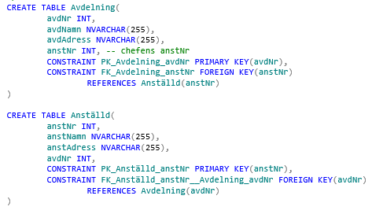
Klargöranden – Cirkulära foreign keys
S.K. Deadlock - ÖVERKURS

Slide 4
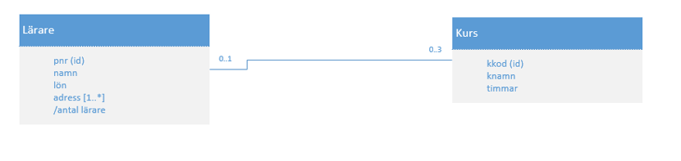
Klargöranden – max 3 Lärare
En Lärare kan undervisa i många kurser
En Kurs kan endast undervisas av en lärare
En Lärare kan max undervisa i tre kurser

Slide 5
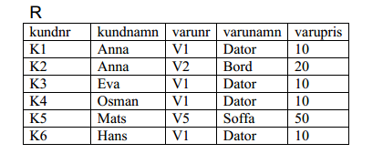
Klargöranden – Bestäm Normalformen
Dessa frågor analyseras efter förekommen data – INTE ETT GENERELL SCENARIO – Inga extra antaganden!!!
Enda korrekta svaret är kundnr som PK, relationen är 1.M

Slide 6
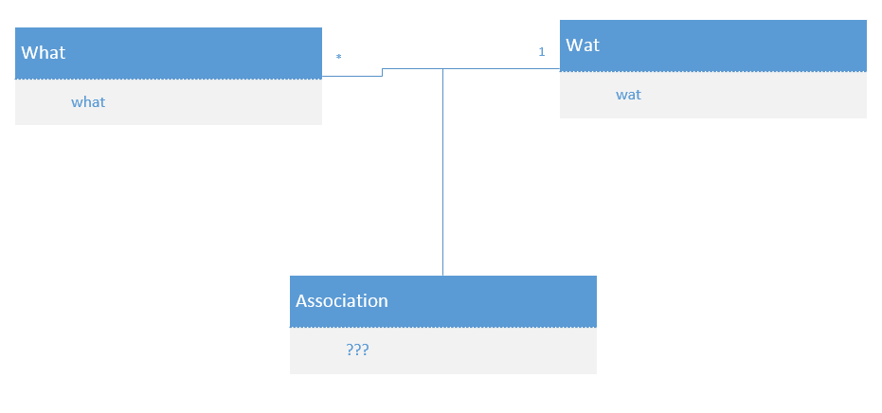
Klargöranden – Associationsklasser
Nej

Slide 7
Tips och Tricks
Läs uppgiften – utnyttja tiden!
Var strukturerad i ditt angreppssätt (rita lådor osv)

Slide 8
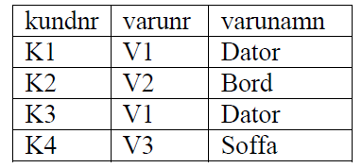
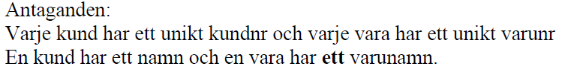
Uppgift 1a
1a) Bestäm följande relations primärnyckel (3p). Motivera svaret.

Slide 9
Task 1 – Förslag
För att avgöra normalform, behöver vi
Candidate Keys
Primary attributes
Non primary attributes
För att få dessa, behöver vi beroenden, vilka visserligen är givna I uppgiften – dock inte I en visuell form!

Slide 10
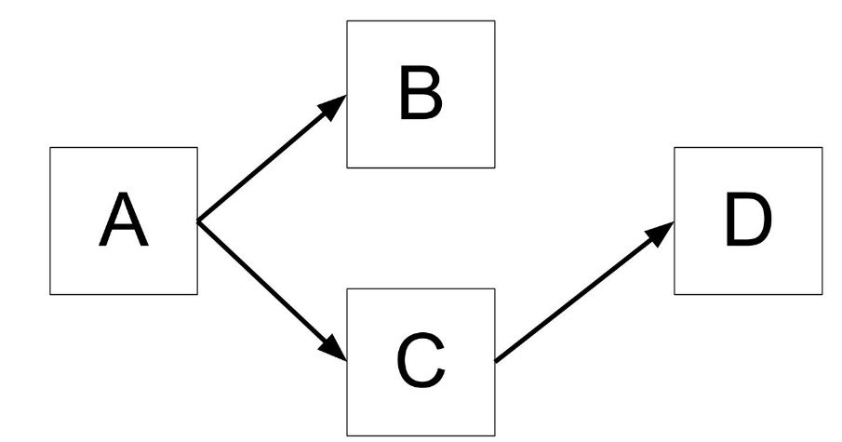
Task 1 – Förslag
Därför är steg 1 att göra alla beroenden visuella
Givet relationen
R(A,B,C,D)
A → {B, C}
C → D
Ritar vi följande

Slide 11
Task 1 – Förslag
Nästa steg är att identifiera kandidatnycklar, dvs ett minimalt antal attribut som kan bestämma hela relationen.
I detta fallet fungerar endast A

Slide 12
Task 1 – Förslag
Därefter kan vi bestämma primära- och icke-primära attribut.
Ett primärt attribut är ett attribut som är en del av en kandidatnyckel. Ett icke-primärt är inte med I en kandidatnyckel.
CK: A
P: A
NP: B, C, D

Slide 13
Task 1 – Förslag
När vi har kandidatnycklar, icke-primära- och primära attribut, kan vi testa relationen för normalform!

Slide 14
1NF – Atomiska värden
Kravet för 1NF är att samtliga värden i relationen är atomiska (odelbara)

Slide 15
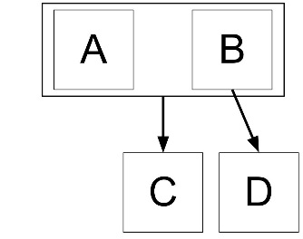
2NF – Inga partiella beroenden
Kravet för 2NF är att 1NF uppfylls, samt att inga icke-primära attribut får vara beroende av en delmängd av en kandidatnyckel, alla attribut måste således vara fullt funktionellt beroende av alla kandidatnycklar.
Ett icke-primär attribut är ett attribut som inte ingår i en kandidatnyckel.
En kandidatnyckel är en potentiell primary key för en tabell.
Attribut som ingår i kandidatnycklar kallas för primära attribut.
Exempel på brott mot 2NF:
R(A,B,C,D)
{A,B} → C
B → D
CK: {A, B}
P: A, B
NP: C, D
D är endast beroende av en delmängd {B} av kandidatnyckeln, detta bryter mot 2NF!

Slide 16
3NF – Inga transitiva beroenden
Kravet för 3NF är att 2NF uppfyllts, samt att inga icke-primära attribut (attribut som inte ingår i någon kandidatnyckel)bestäms av ett annat icke-primärt attribut (s.k. transitivt beroende).
Ett transitivt beroende uppstår när en kandidatnyckel bestämmer ett icke-primärt attribut indirekt:
Exempel på brott mot 3NF:
R(A,B,C,D)
A → {B, C}
C → D
CK: A
P: A
NP: B, C, D
D bestäms transitivt av A (via C), detta bryter mot 3NF

Slide 17
Tips och Tricks
{A, B} → C betyder att A och B sammansatt bestämmer C
C → {D, E} betyder att C bestämmer D och E. Det säger inte att D och E är på något vis sammansatta
Relationer som är I 1NF och inte har sammansatta primärnycklar är automatiskt I 2NF eftersom att 2NF inte kan brytas utan att en sammansatt primärnyckel existerar! En sammansatt nyckel skrivs som {A, B}
Relationer som är i 1NF och inte har några icke-primära attribut är automatiskt i 3NF.
Triviella beroenden kan inte orsaka normalformsbrott.
A → A och {A, B} → B är exempel på triviella beroenden

Slide 18
Uppgift 1a
1a) Bestäm följande relations primärnyckel (3p). Motivera svaret.

Slide 19
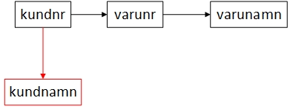
Uppgift 1a - Attribut
CK: kundnr
P: kundnr
NP: varunr, varunamn, kundnamn

Slide 20
Uppgift 1a - 2NF?
CK: kundnr
P: kundnr
NP: varunr, varunamn, kundnamn
Den uppfyller kravet för 2NF eftersom alla icke-primära attribut (varunr, varunamn, kundnamn) är fullt funktionellt beroende av CK (kundnr). Detta är givet eftersom vi inte har en sammansatt CK.

Slide 21
Uppgift 1a – 3NF?
CK: kundnr
P: kundnr
NP: varunr, varunamn, kundnamn
Relationen är inte i 3NF eftersom det finns ett transitivt beroende då det icke-primära attributet varunr bestämmer det icke-primära attributet varunamn.
Relationen är således i 2NF.

Slide 22
Uppgift 1a - Konvertering till 3NF
CK: kundnr
P: kundnr
NP: varunr, varunamn, kundnamn
Kund(kundnr, kundnamn, varunr) kundnr PK
Vara(varunr, varunamn) varunr PK

Slide 23
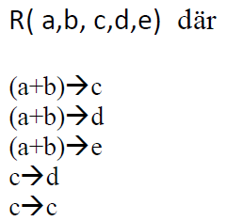
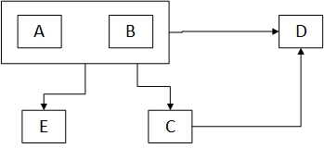
Uppgift 1b – Beroenden och attribut
CK: {A, B}
P: A, B
NP: C, D, E

Slide 24
Uppgift 1b – 2NF?
CK: {A, B}
P: A, B
NP: C, D, E
Alla icke-primära attribut (C, D, E) är fullt funktionellt beroende av hela CK {A, B}.
Relationen uppfyller alltså 2NF.

Slide 25
Uppgift 1b – 3NF?
CK: {A, B}
P: A, B
NP: C, D, E
Relationen uppfyller inte 3NF eftersom det finns ett transitivt beroende (ett icke-primärt
attribut bestämmer ett annat icke-primärt attribut) mellan C och D.

Slide 26
Uppgift 1b – Konvertering till 3NF
CK: {A, B}
P: A, B
NP: C, D, E
R1(A, B, C, E) {A, B} PK
R2(C, D) C PK

Slide 27
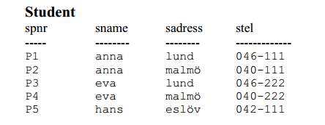
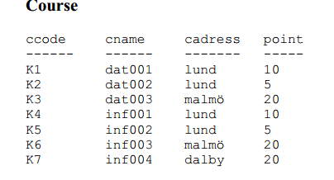
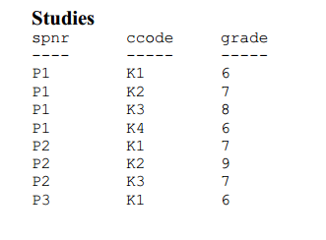

Uppgift 2

Slide 28
Uppgift 2a
select c. ccode, c. cname, c. cadress
from course c, Student s
where c. cadress=s. sadress
and c. cadress != 'lund'

Slide 29
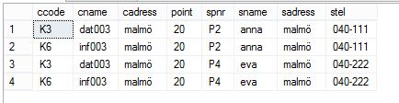
Uppgift 2a
select *
from course c, Student s
where c. cadress=s. sadress
and c. cadress != 'lund'
Alla alternative genereras (OBS: EJ SVARET)

Slide 30
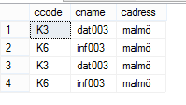
Uppgift 2a
select c. ccode, c. cname, c. cadress
from course c, Student s
where c. cadress=s. sadress
and c. cadress != 'lund'
Efter filtrering:

Slide 31
Uppgift 2b
select s2. spnr, s2. grade , COUNT(*) Antal
from studies s2
group by spnr, s2. grade
having grade>=(select AVG(grade)
from studies)
union all
select spnr, 2, 7
from student s
where s. spnr ='P1'

Slide 32
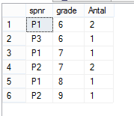
Uppgift 2b – Mindre delar
select s2. spnr, s2. grade , COUNT(*) Antal
from studies s2
group by spnr, s2. grade
Group by lägger I hög där spnr och grade är samma

Slide 33
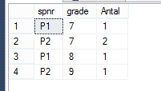
Uppgift 2b – Mindre delar
having grade >= (select AVG(grade)
from studies)
Med kvick matte får vi ut medelvärdet, sedan filtreras den tidigare listan ner till de som har större eller samma grade
having grade >= 7

Slide 34
Uppgift 2b – Mindre delar
union all
Lägger två tabeller efter varandra, tar med dubletter

Slide 35

Uppgift 2b – Mindre delar
select spnr, 2, 7
from student s
where s. spnr ='P1'
Man kan ”selecta” vilka värden som helst som placeholders

Slide 36
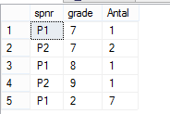
Uppgift 2b – Mindre delar
union all
=

Slide 37
Uppgift 2c
select c. ccode, c. cadress, s. spnr, s. grade
from course c
full OUTER JOIN studies s
on s. ccode = c. ccode
where c. ccode in('K5' , 'K6' , 'K7' )

Slide 38
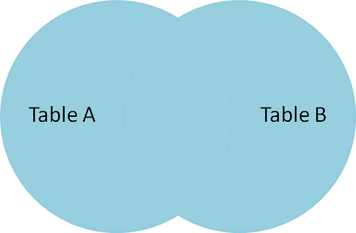
Uppgift 2c
full OUTER JOIN

Slide 39
Uppgift 2c
select c. ccode, c. cadress, s. spnr, s. grade
from course c
full OUTER JOIN studies s
on s. ccode = c. ccode
where c. ccode in('K5' , 'K6' , 'K7' )

Slide 40
Uppgift 2c
where c. ccode in('K5' , 'K6' , 'K7' )
Ingen läser dessa kurser!!

Slide 41

Uppgift 2c
select c. ccode, c. cadress, s. spnr, s. grade
from course c
full OUTER JOIN studies s
on s. ccode = c. ccode
where c. ccode in('K5' , 'K6' , 'K7' )

Slide 42

Uppgift 2 – SQL!
SELECT spnr, COUNT(*)
FROM studies
GROUP BY spnr
HAVING COUNT(*) > 1

Slide 43
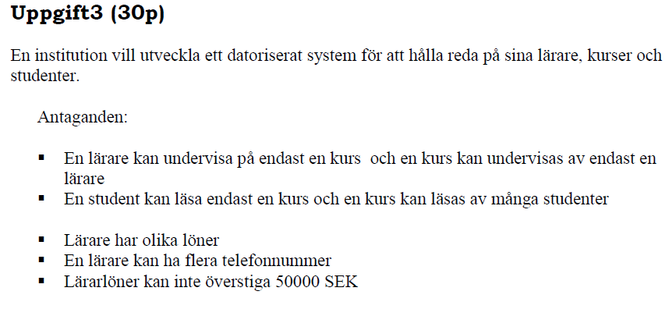
Uppgift 3a

Slide 44
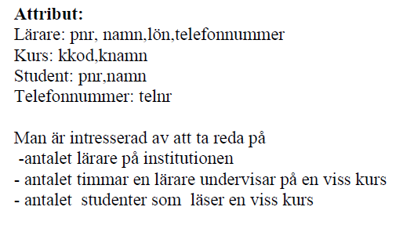
Uppgift 3a

Slide 45
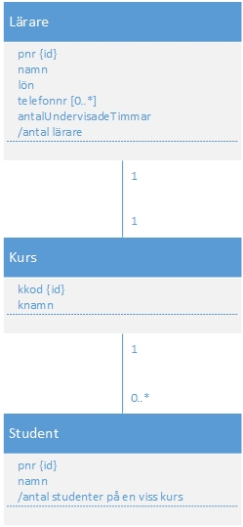
Uppgift 3a

Slide 46
Uppgift 3b
Kurs(kkod, knamn) kkod PK
Lärare(pnr, namn, lön, kkod) pnr PK, kkod FK
Telefonnummer(pnr, telnr) {pnr, telnr} PK, pnr FK
Student(pnr, namn kkod) pnr PK, kkod FK

